Slide 1


iOS 9⚡️闪电开发
初级篇-单元格选中和UIAlertController
小波说雨燕

Slide 2
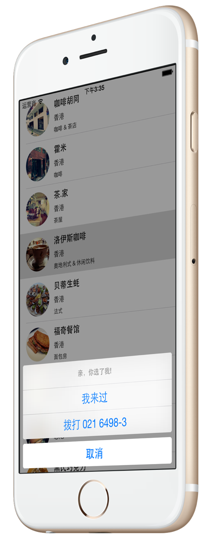
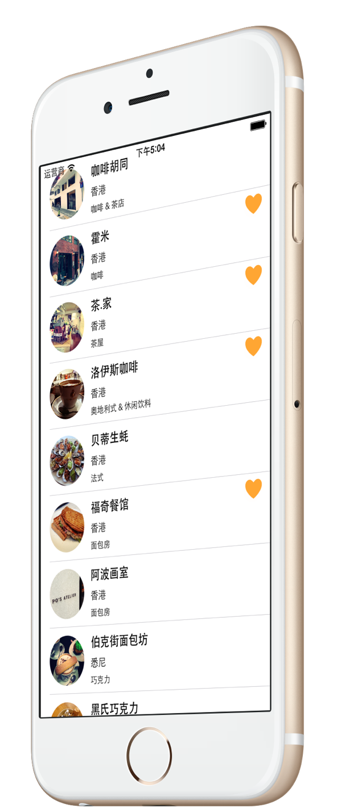
“实践出真知. 理论固然很美，但替代不了实干”
– 托尼 何塞

Slide 3
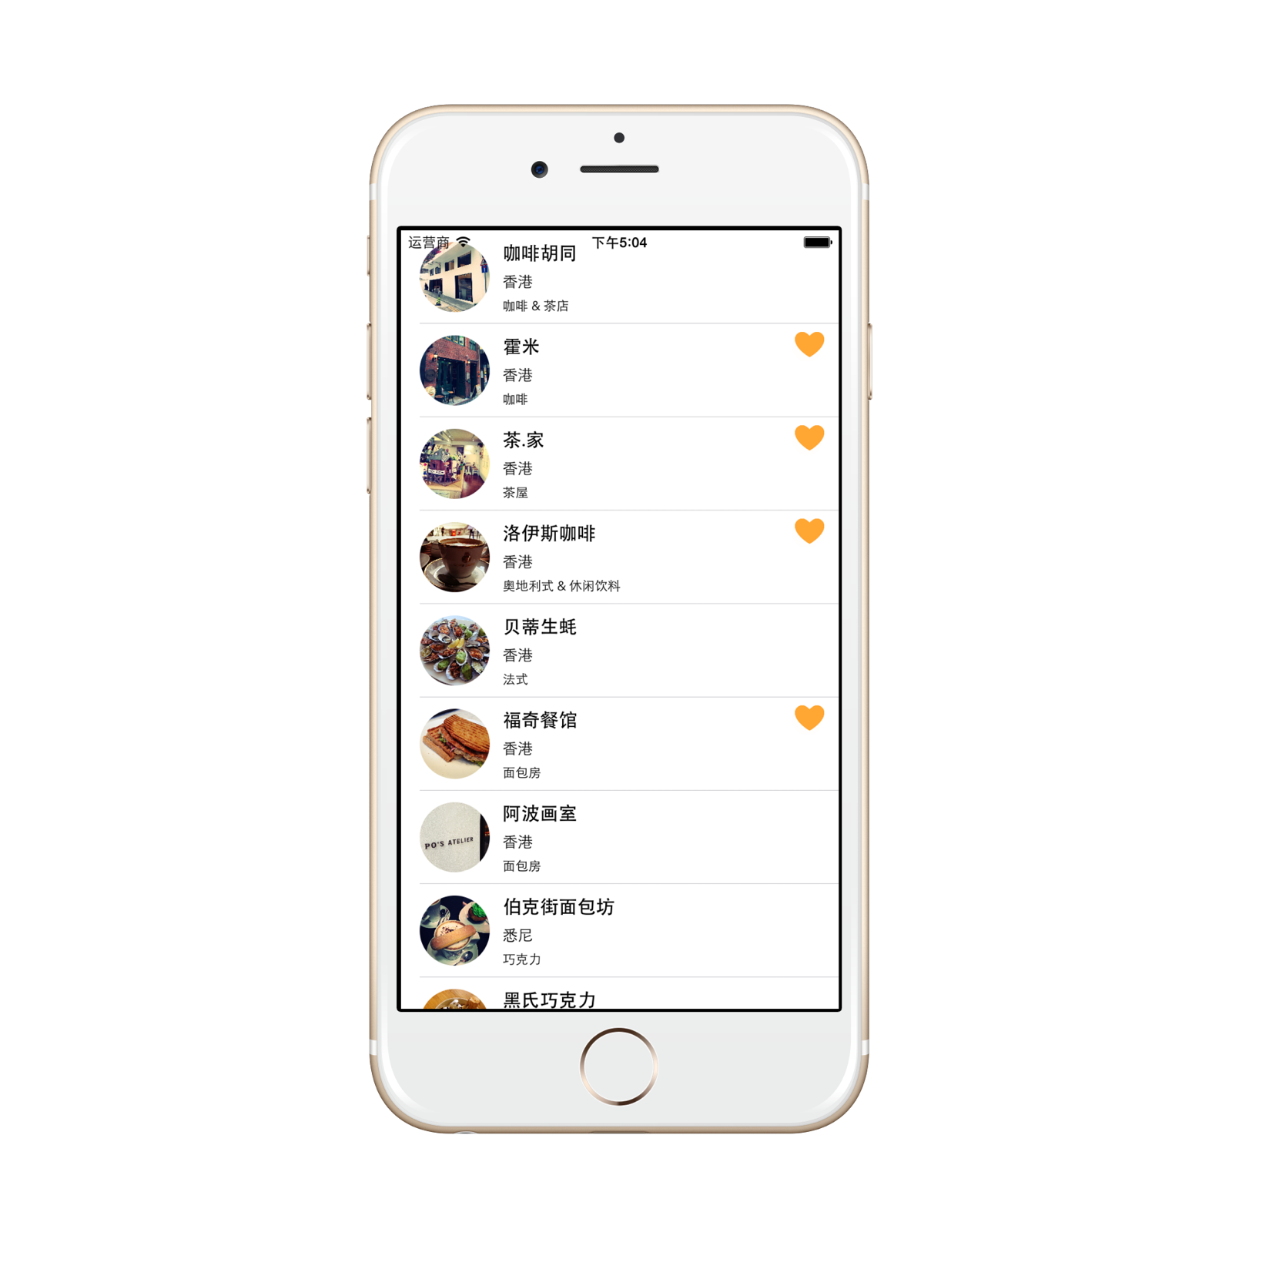
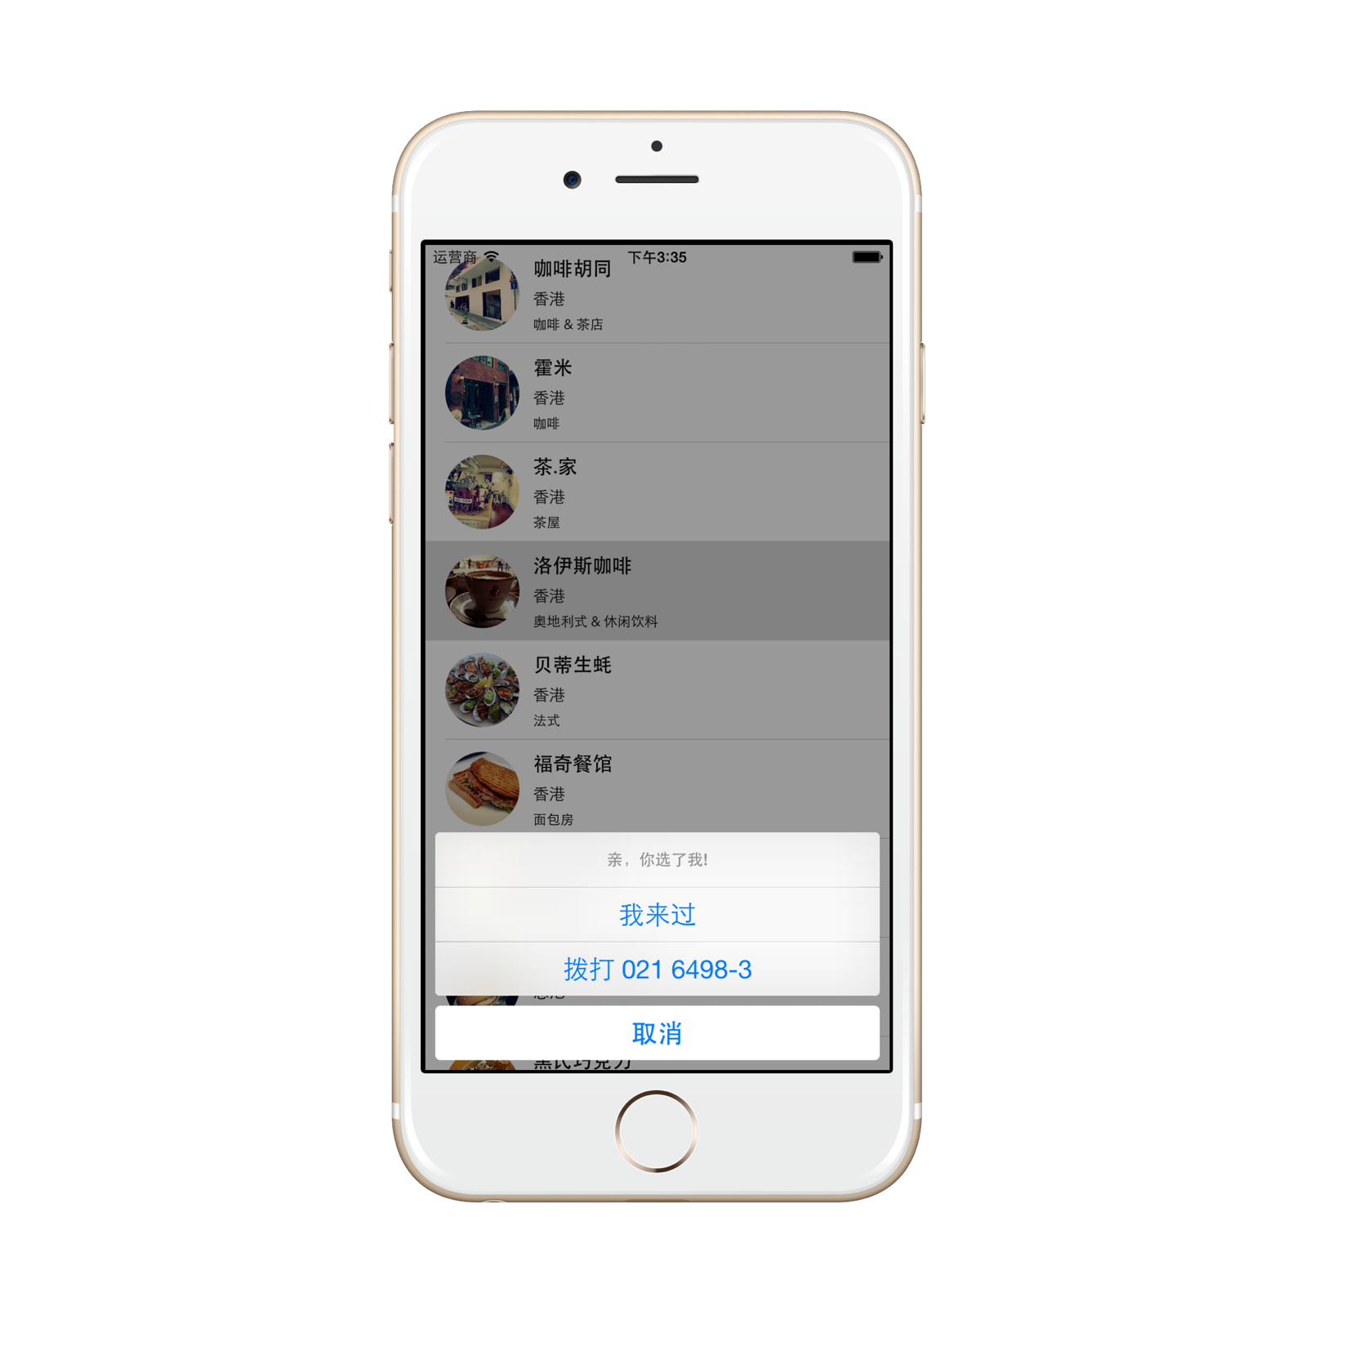
以上一章完成版为基础

Slide 4


行选择的处理
目
UIAlertController
录
添加多项菜单及行为
可选类型和Bug处理

Slide 5

行选择的处理

Slide 6

理解UITableViewDelegate
在第一个列表app中用过
UITableViewDelegate和UITableViewDataSource
delegate是一种“模式（pattern）”,每一个代理负责一个具体的角色或任务
类似于任务“分包”， 软件设计中的“关注点分离”，以保持一个系统整体上的简洁。
UITableView遵循此理念设计了这2种协议
UITableViewDelegate：
处理Section（区块）的头和尾，行选择处理和cell重排序

Slide 7
行选择处理
如何在UITableViewDelegate中找到相关的方法？
读文档： https://developer.apple.com/library/ios/

Slide 8
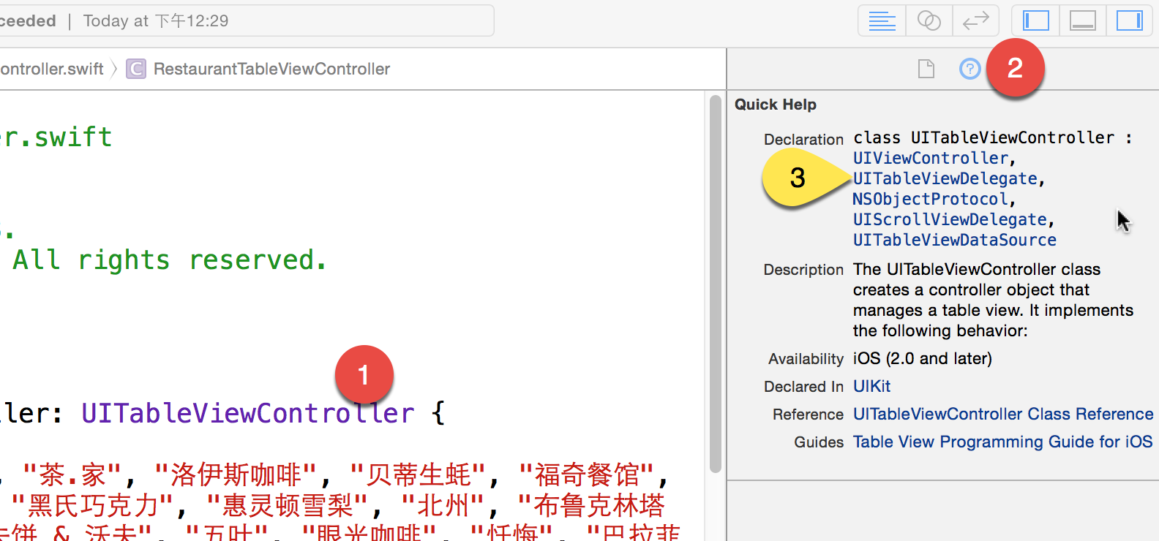
行选择处理
使用Quickhelp

Slide 9
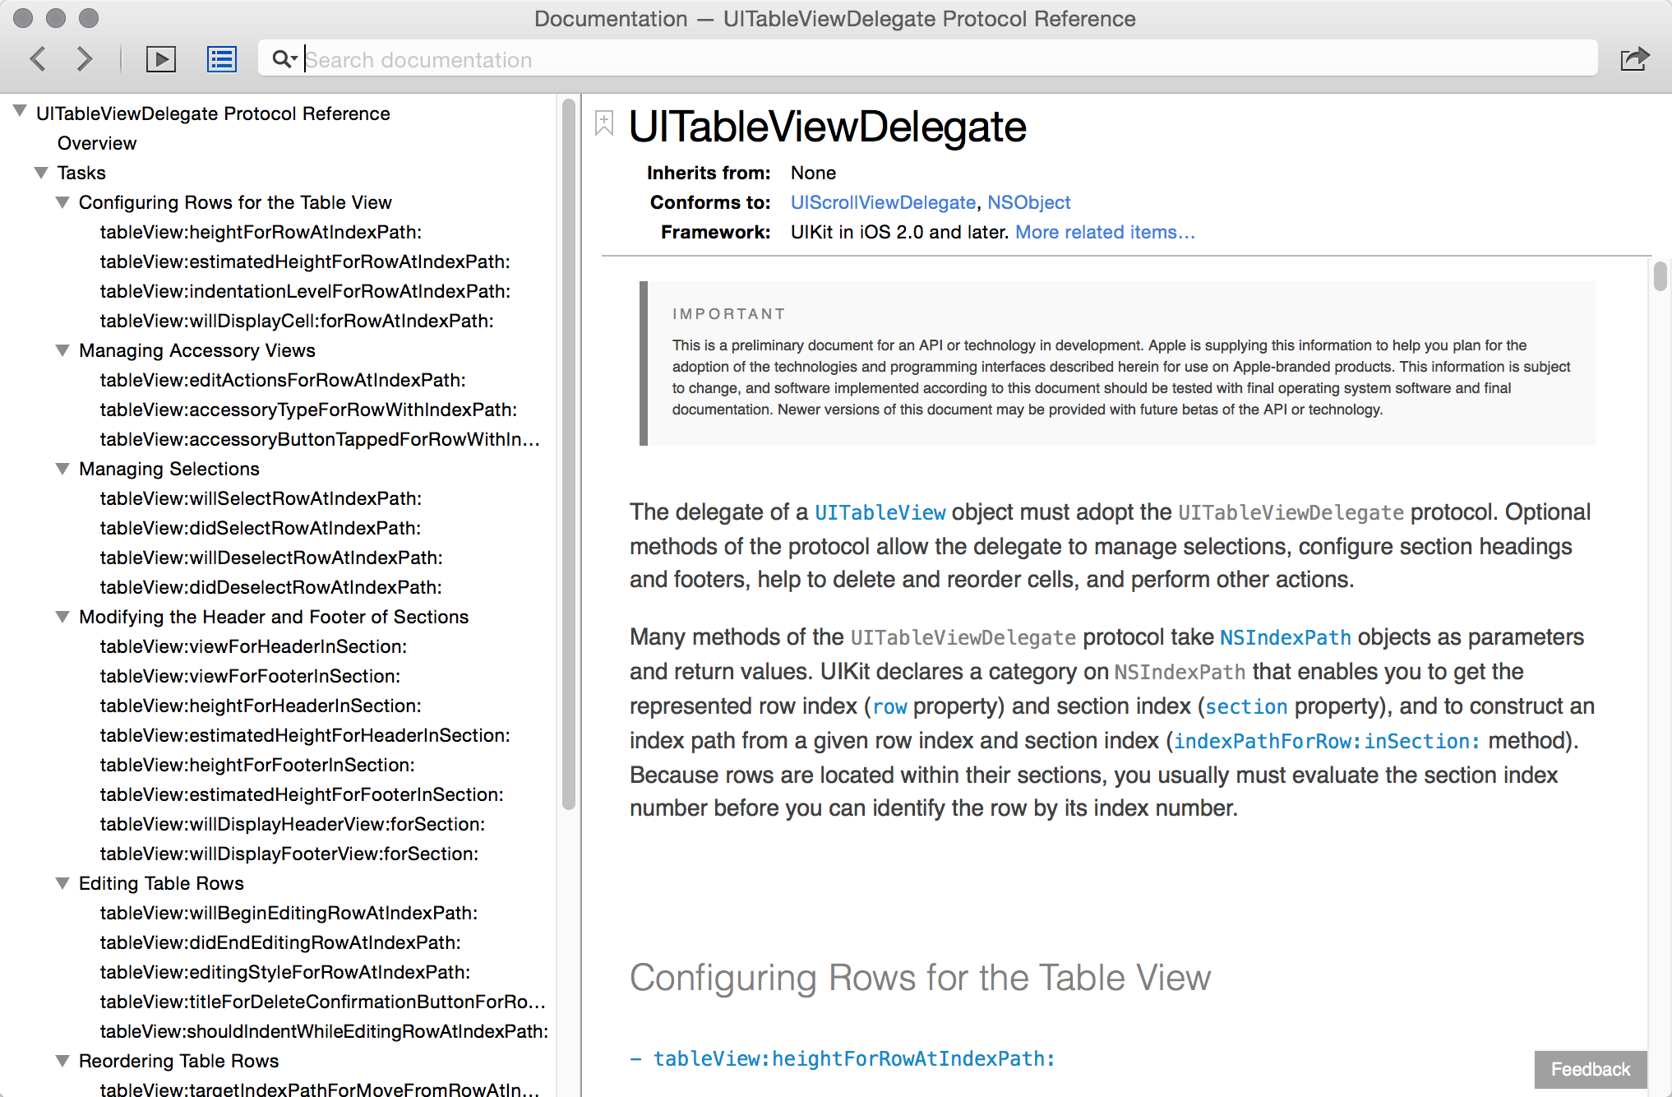
行选择处理
前缀含义
will：即将
did：已经
管理行选择

Slide 10
行选择处理-代码
override func tableView(tableView: UITableView, didSelectRowAtIndexPath indexPath: NSIndexPath) {
//创建一个ActionSheet式的菜单
let 选项菜单 = UIAlertController(title: nil, message: “亲，你选了我!”, preferredStyle: .ActionSheet)
let 取消行为 = UIAlertAction(title: "取消", style: UIAlertActionStyle.Cancel, handler: nil)
//添加取消行为
选项菜单.addAction(取消行为)
//显示菜单
self.presentViewController(选项菜单, animated: true, completion: nil)
}

Slide 11
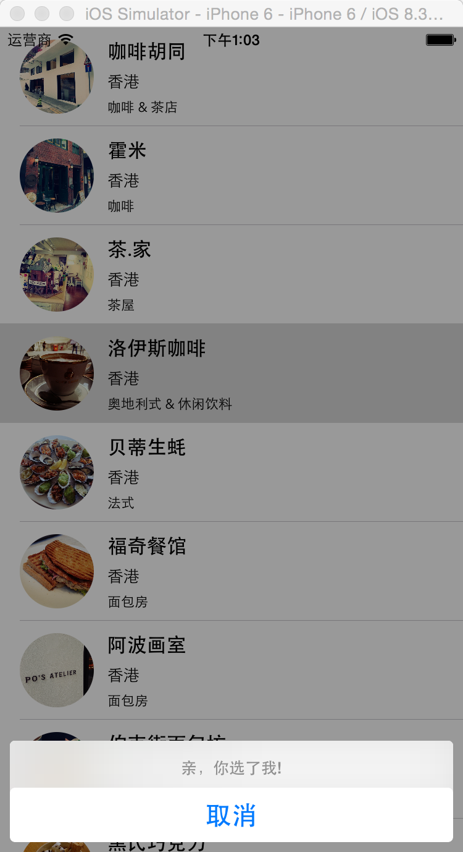
执行

Slide 12
UIAlertController

Slide 13
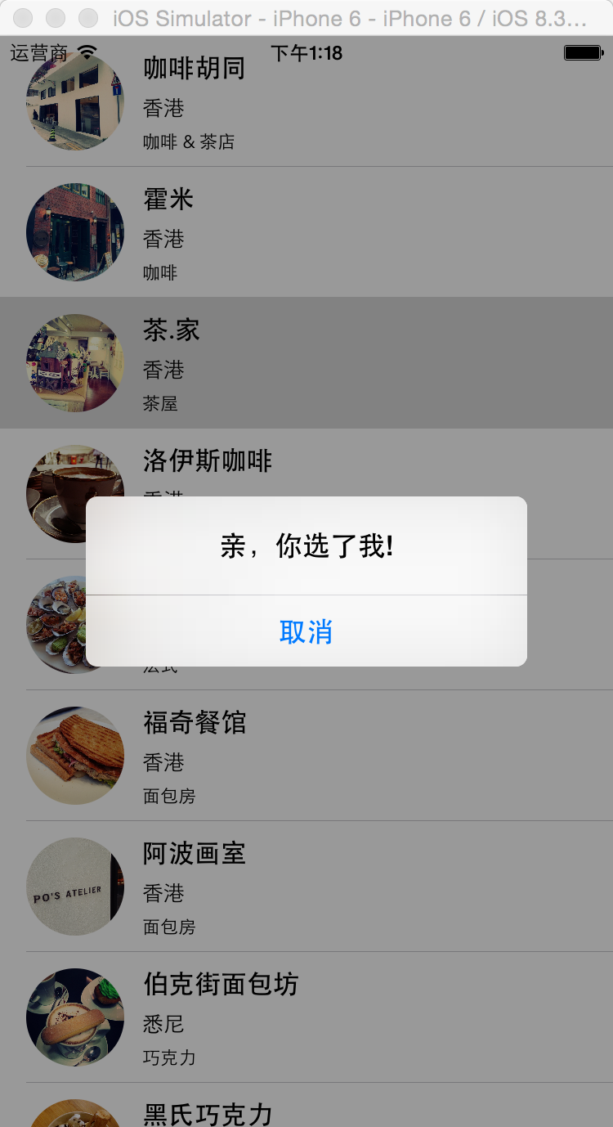
详解UIAlertController
Alert
之前用过但未深入, 功能用于弹出菜单或提示信息.
iOS8以后用于替代UIAlertView和UIActionSheet
菜单样式:
preferredStyle： .ActionSheet 或 .Alert
ActionSheet

Slide 14
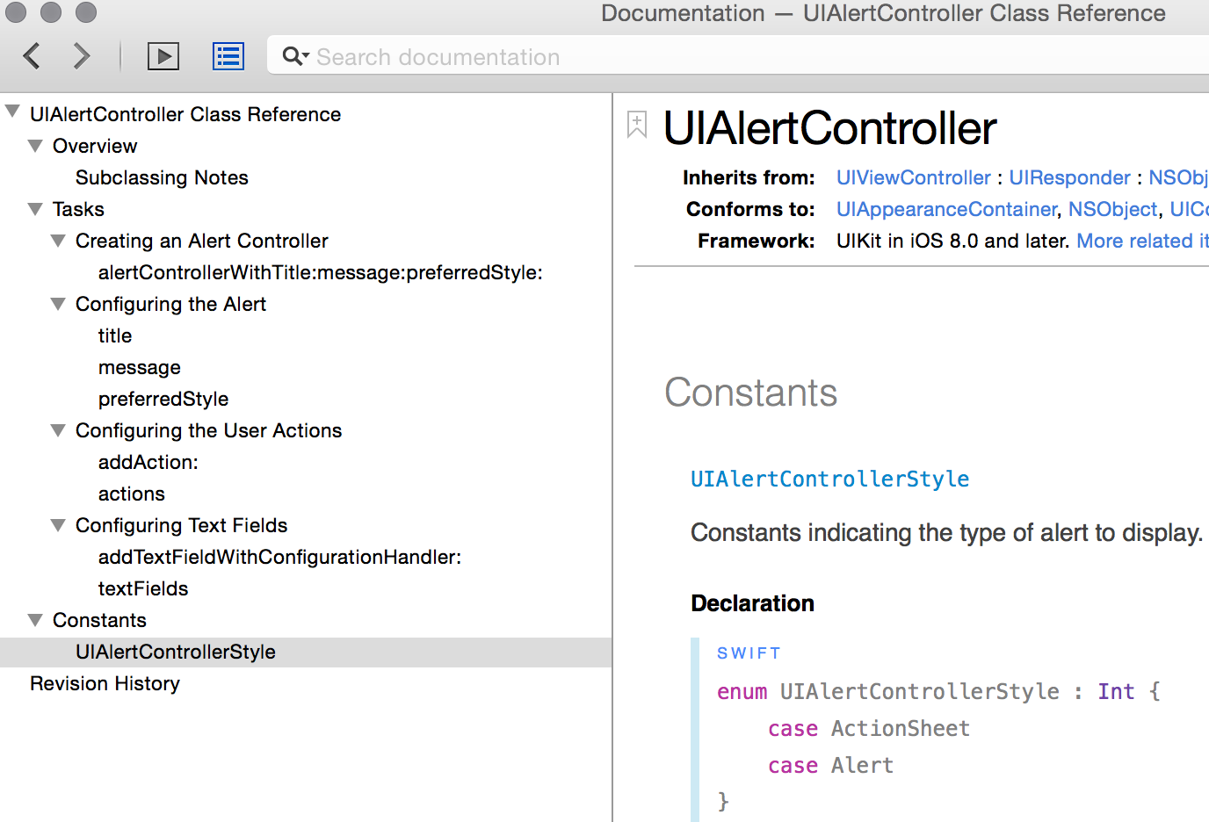
如何查找样式?
UIAlertControllerStyle.ActionSheet
Swift中,枚举值可以省略类型前缀
.ActionSheet

Slide 15
UIAlertController行为
UIAlertAction 定义行为
参数:
title: 标题 “取消”
style: 样式 .Cancel
handle: 响应 nil (无操作)
把行为添加到 UIAlertController: addAction方法
显示: presentViewController方法

Slide 16
添加多项菜单及行为

Slide 17
闭包是一个无名方法块,
整体可作为变量供使用.
参数和返回值
关键字 in
表示闭包体开始
增加2项菜单
闭包体
“拨打”和 “我来过”
let 拨打行为的处理 = { (action: UIAlertAction!) -> Void in
let 提示消息 = UIAlertController(title: "无服务", message: "对不起,您拨打的号码暂时无法接通.请稍后再拨", preferredStyle: UIAlertControllerStyle.Alert)
提示消息.addAction(UIAlertAction(title: "好", style: UIAlertActionStyle.Default, handler: nil))
self.presentViewController(提示消息, animated: true, completion: nil)
}
let 拨打行为 = UIAlertAction(title: "拨打 021 6498-\(indexPath.row)", style: UIAlertActionStyle.Default, handler: 拨打行为的处理)
//添加拨打行为
选项菜单.addAction(拨打行为)
在字符串中插入整数, 用字符串插值方法
\()
handler(响应)是一段代码,被选中时会执行.
Swift中的术语为 closure(闭包)

Slide 18
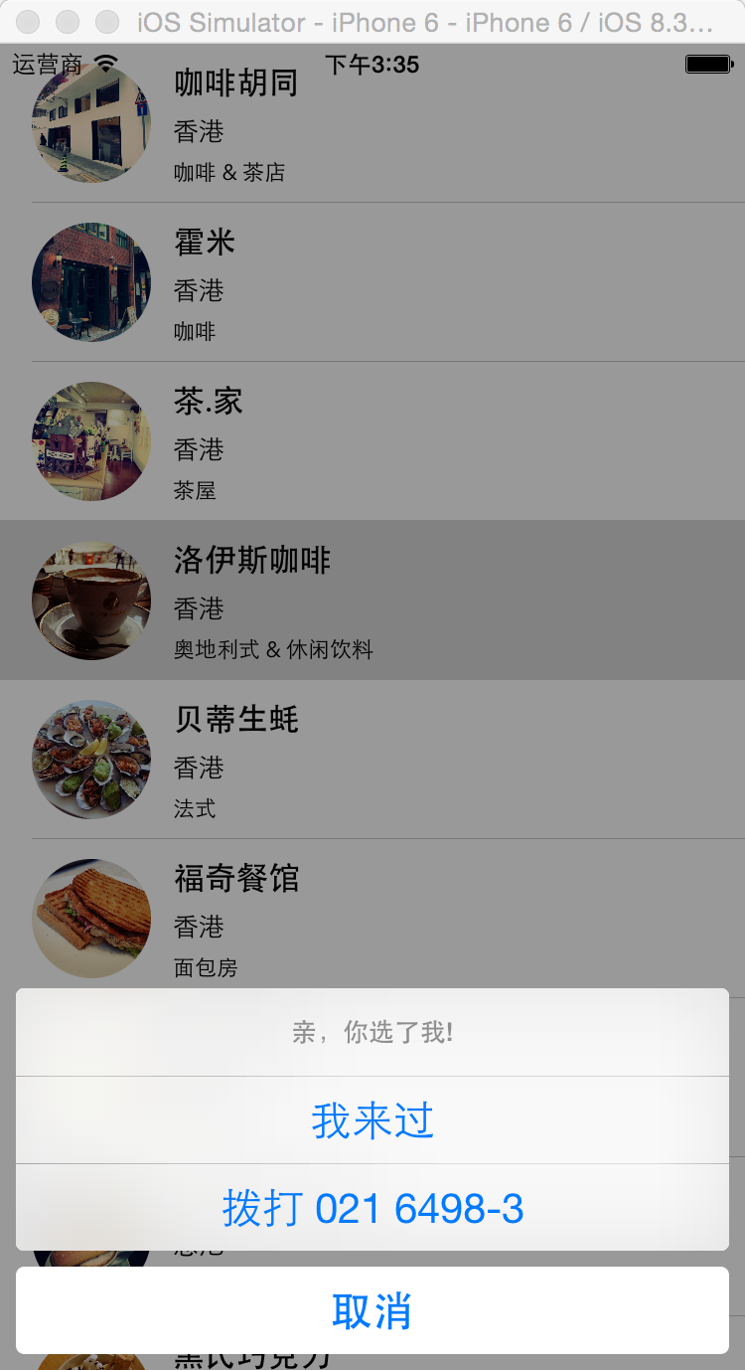
增加”我来过”
let 来过行为 = UIAlertAction(title: "我来过", style: UIAlertActionStyle.Default) { (action:UIAlertAction!) -> Void in
let cell = tableView.cellForRowAtIndexPath(indexPath)
cell?.accessoryType = UITableViewCellAccessoryType.Checkmark
}
选项菜单.addAction(来过行为)

Slide 19
可选(optional)类型和Bug处理

Slide 20
可选类型
cell跟一个“?” 是什么意思
可选类型
缘来: 网络操作中的一堆表单
例如注册时:
(必填)用户名/密码
(选填)地址/爱好/邮编/…
let cell = tableView.cellForRowAtIndexPath(indexPath)
cell?.accessoryType = UITableViewCellAccessoryType.Checkmark
因为cellForRowAtIndexPath方法可能返回相应的cell,也可能没有.
要访问其下的属性,须加上 “?”
大多数情况下Xcode会自动完成,无需手工处理.

Slide 21
取消选择
tableView.deselectRowAtIndexPath(indexPath, animated: true)

Slide 22
“一炮双响”的BUG
Yes! Bug才是真爱!
好好待她!

Slide 23
BUG原因
如果UITableView有30个cell要显示,但因性能考虑,
默认可能只会创建10个,当滑动的时候重复使用
这里UITableView重用了第一个cell显示另一个餐馆
当重用cell的时候,只更新了图像和文字.
所以需要同时更新 选中 状态.

Slide 24
跟踪所有cell的选中状态
状态数组
var 去过的餐馆 = [Bool](count: 21, repeatedValue: false)
Bool: 布尔值
true
false
var 去过的餐馆 = [Bool](count: 21, repeatedValue: false)
等价于
var 去过的餐馆 = [false,false,false,false,false,false,false,false,false,false,false,false,false,false,false,false,false,false,false,false,false]

Slide 25
修正bug
“我来过”行为中保存状态
let 来过行为 = UIAlertAction(title: "我来过", style: UIAlertActionStyle.Default) { (action:UIAlertAction!) -> Void in
let cell = tableView.cellForRowAtIndexPath(indexPath)
cell?.accessoryType = UITableViewCellAccessoryType.Checkmark
self.去过的餐馆[indexPath.row] = true
}
重用cell时读取状态 tableView(_:cellForRowAtIndexPath:)
if 去过的餐馆[indexPath.row] {
cell.accessoryType = .Checkmark
} else {
cell.accessoryType = .None
}
简洁写法
cell.accessoryType = 去过的餐馆[indexPath.row] ? .Checkmark: .None

Slide 26

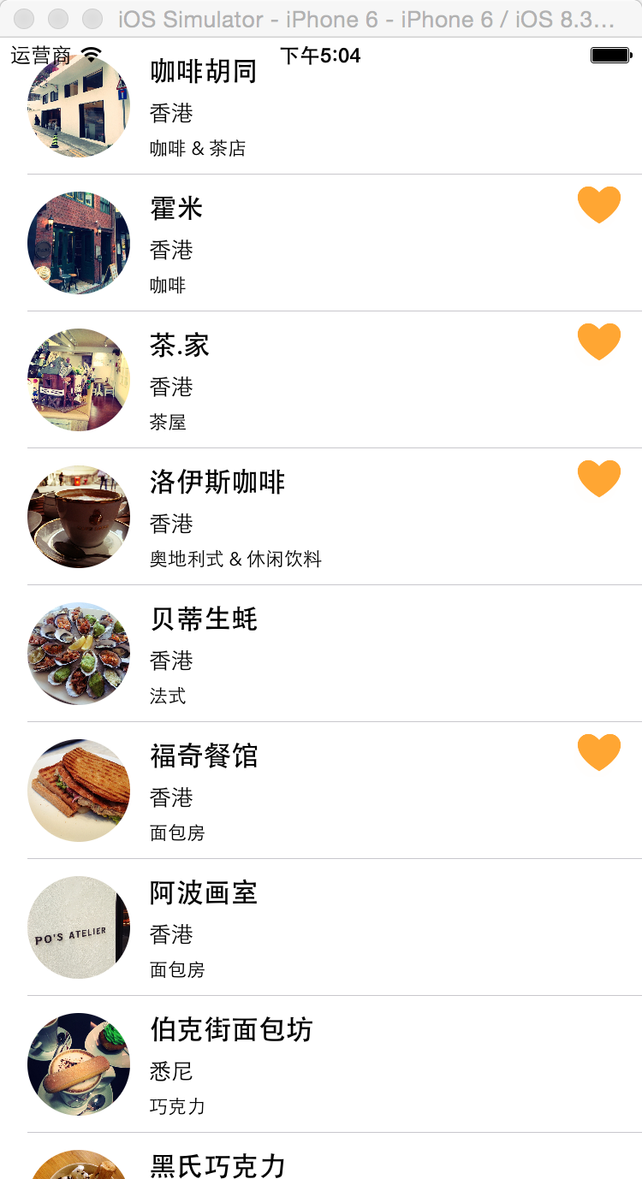
练习:
加上取消勾选功能.
用爱心代替勾.
提示:可以用图片,比如 favImageView
隐藏图片
favImageView.hidden = true

Slide 27
源码及课件参考：
https://github.com/yagamis/celldidselect

